Slide 1
المعايير الدنيا لحماية الطفل في العمل الإنساني
CPMS
شرائح العرض
Notes:
للميسّرين:
تتوجّه هذه الإحاطة إلى أيّ مستخدم محتمل للمعايير الدنيا لحماية الطفل. وهي موجّهة بشكل أساسي إلى الموّظفين العاملين في مجال حماية الطفل، لذلك، فكّروا في توسيع إطار بعض الأسئلة أو إعطاء تفاصيل أكثر، في حال انضمّ إليكم زملاء من قطاعات أخرى.
نفترض أنّ كلّ مجموعة ستتألّف من 20 شخصًا تقريبًا، وأنّ جميع الحاضرين في القاعة يعرفون بعضهم البعض (ربّما يكونون زملاء من وكالتكم أو من مجموعة تنسيق حماية الطفل). إذا كانوا لا يعرفون بعضهم البعض، أضيفوا 5 دقائق للتعارف السريع.
حضروا: لوح قلاّب يبيّن أهداف الجلسة
في نهاية هذه الجلسة، سيكون المشاركون قادرين على:
وصف محتوى المعيار 6
شرح وتشارك الرسائل الأساسية
تبيان كيف ولماذا نستخدم الدليل
ملاحظة: إذا كنتم قد عقدتم أصلاً جلسة عن ركيزة (ركائز)، أو مبادئ، أو معيار (معايير) أخرى، فتخطّوا الشريحتَين 2 و8
نصيحة: الشرائح متحرّكة - مع كلّ نقرة تنقرونها، سيظهر عدد من الكلمات، أو عنوان، أو صورة على الشريحة.
اقرأوا الملاحظات الملائمة من الملاحظات للميسّرين، قبل أن تعرضوا المحتوى التالي، كي يتسنّى للمشاركين الوقت حتّى يستوعبوا ما تقولونه، واقرأوا كلّ نقطة على حدة.

Slide 2
الهدف من المعايير
وثيقة مرجعية لحماية الطفل في العمل الإنساني
أداة تعاونية، مشتركة بين الوكالات
تتماشى مع المعيار الإنساني الأساسي
التكييف وفقاً للسياق لتسهيل التبنّي المحلي
الغرض:
الجودة والمساءلة
التأثير على حماية الأطفال ورفاههم
تهدف االمعايير الدنيا لحماية الطفل إلى تفعيل حقوق الأطفال في ممارسة الاستجابة الإنسانية.
Notes:
إن الجهات المانحة، والحكومات المحلّية، والزملاء من القطاعات الأخرى، وكذلك المستفيدون من خدماتنا، يريدون أن يعرفوا ما الذي نفعله ولماذا. وعليه، فإنّ المعايير الدنيا لحماية الطفل هي وثيقتنا المرجعية. فهذه المعايير تمثّل الطريقة الأساسية لتفعيل حقوق الأطفال أو جعلها فعلية في ممارسة الاستجابة الإنسانية.
وهي أداة تعاونية، مشتركة بين الوكالات، تؤمّن الرابط مع المبادرات الأخرى مثل المعيار الإنساني الأساسي، وإنسباير، ومعايير الدمج الإنساني
حيثما كان ذلك ملائمًا، تماشت المعايير الدنيا لحماية الطفل مع استراتيجيات إنسباير السبع لإنهاء العنف ضد الأطفال - في الواقع، تنتشر رموز هذه المبادرة في الوثيقة بكاملها. بالإضافة إلى ذلك، يتمّ تسليط الضوء على المعيار الإنساني الأساسي حول الجودة والمساءلة في المقدّمة، ثمّ يتكرّر ذكره على امتداد الدليل.
التكييف وفقًا للسياق أمر محبَّذ ويمكنه أن يخلق تبنّيًا للمعايير على جميع المستويات. فهو يخلق فهمًا أعمق لحماية الطفل في السياق المحدّد بالنسبة إلى مجموعة واسعة من الجهات الفاعلة. وعليه، نشجّع مجموعات التنسيق الوطنية على اعتماد المعايير الدنيا لحماية الطفل. الرجاء أن تطرحوا موضوع اعتماد المعايير مع الزملاء على المستوى المحلّي، ثمّ اطلبوا التوجيهات من الفريق العالمي للمعايير الدنيا لحماية الطفل. للمزيد من المعلومات، الرجاء مشاهدة الفيديو حول التكييف وفقًا للسياق على قناة اليوتيوب الخاصّة بالتحالف.
المربّع: تهدف المعايير الدنيا لحماية الطفل إلى تحسين جودة ومساءلة برامجنا وإلى زيادة التأثير على حماية الأطفال ورفاههم في العمل الإنساني (في جميع السياقات)، من خلال إرساء مبادئ، وأدلّة، وعمليات وقاية، وأهداف مشتركة. فهي توفّر مجموعة من الممارسات الجيّدة والدروس المستفادة حتّى الآن.

Slide 3
لمحة عامّة
Notes:
هذه لمحة عامّة عن هيكلية المعايير الدنيا لحماية الطفل: فهي تتألّف من 28 معيارًا ضمن 4 ركائز، ومن 10 مبادئ لحماية الطفل في العمل الإنساني موزّعة في الدليل بكامله.
يمكنكم أن تجدوا هذه اللمحة العامّة في نهاية دليل المعايير الدنيا لحماية الطفل أو في نسخة الدليل على الإنترنت. فهذه طريقة عملية كي تجدوا بسرعة موضوعًا محدّدًا في الدليل.
يركّز هذا العرض على المعيار 6: رصد حماية الطفل

Slide 4
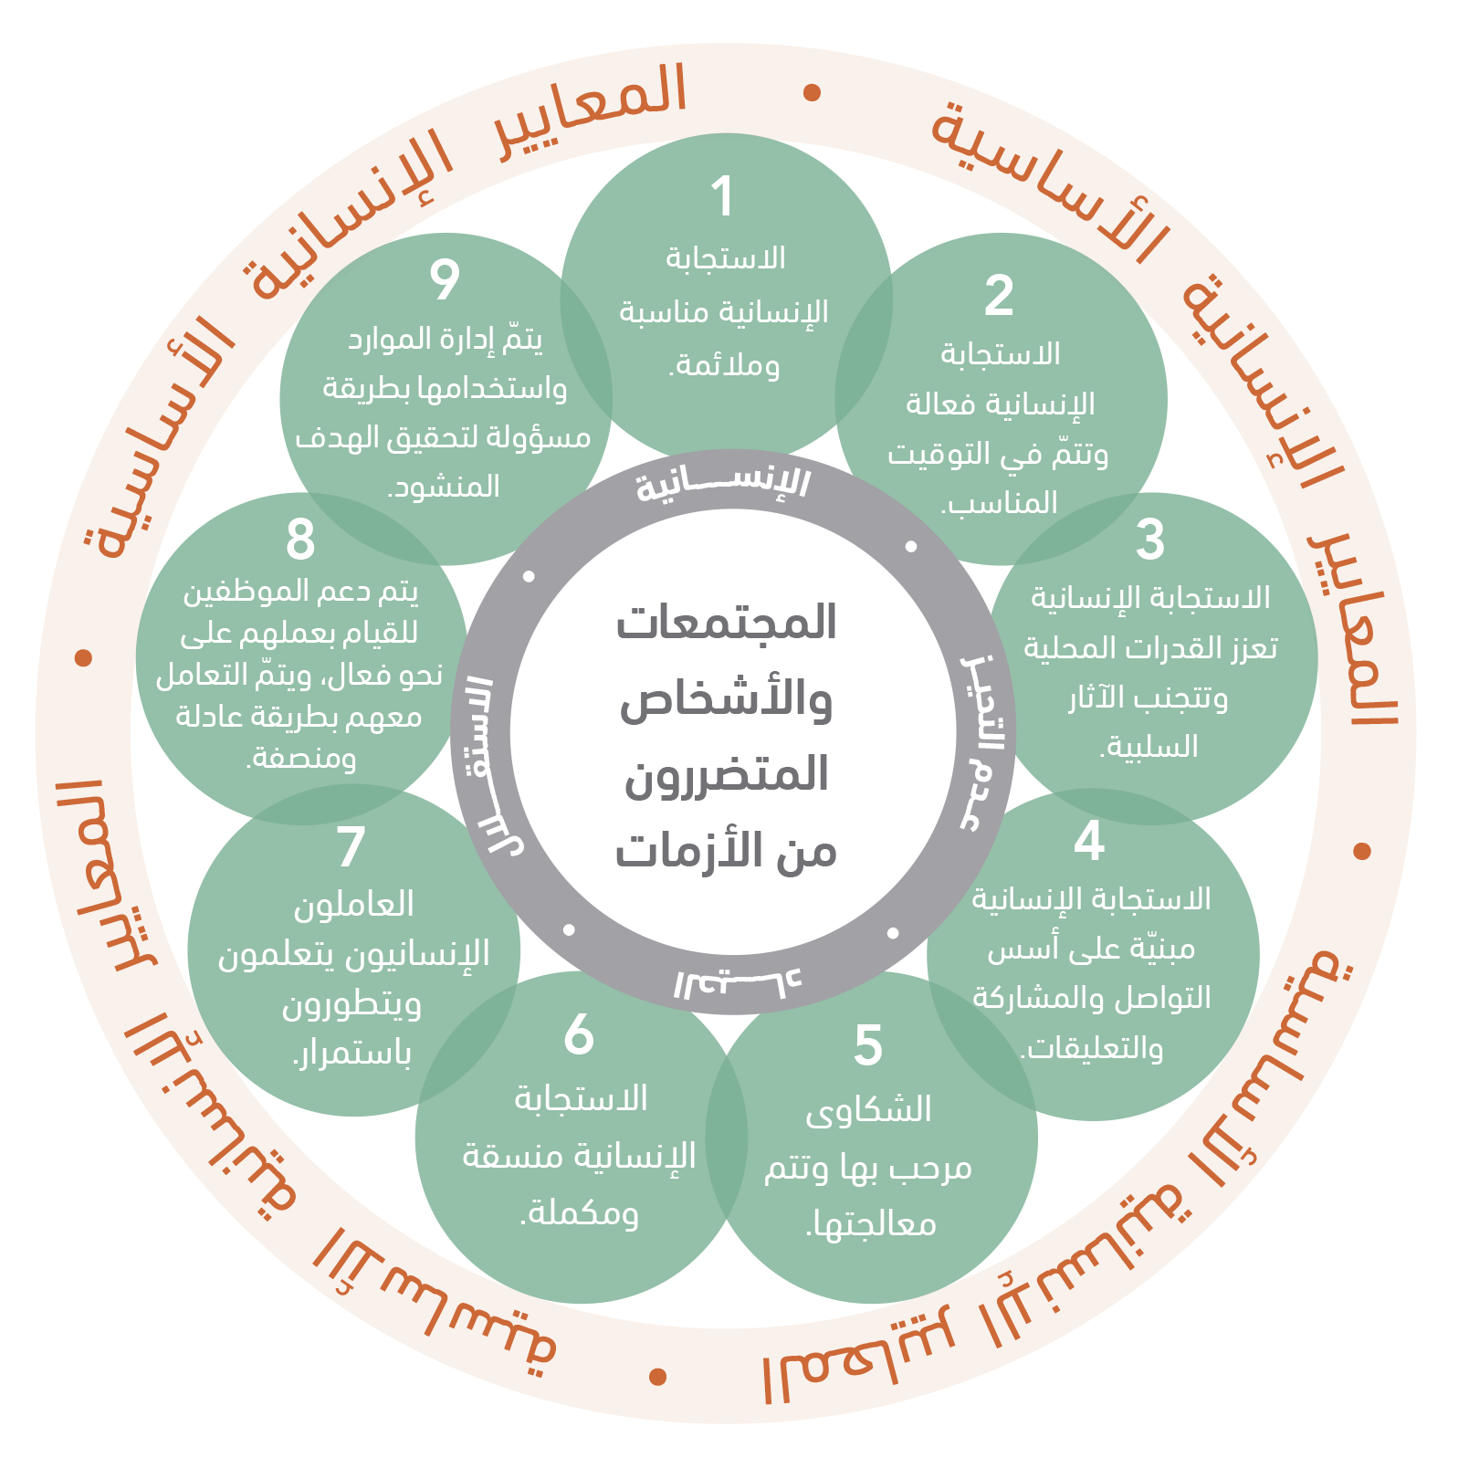
مقدمة عامة عن المعيار 6
هو جزء من الركيزة 1 المتعلقة بالاستجابة ذات الجودة
يستخدم مع المعايير (7-28) ومبادئ المعايير الدنيا لحماية الطفل
المعايير الإنسانية الأساسية والإطار التحليلي لحماية الطفل
المخاطر والانتهاكات والقدرات في مجال حماية الطفل
الهدف
جمع البيانات الثانوية
ما الذي تستطيعون إرشاده والتأثير عليه بواسطة رصد حماية الطفل؟
Notes:
يشكل هذا المعيار جزءًا من الركيزة 1 من المعايير المتعلقة بالاستجابة ذات الجودة، وهي معايير مشتركة في جميع المجالات المعنية بوضع البرامج الخاصة بحماية الطفل ويمكن تطبيقها في كل الحالات والسياقات، خلال مراحل الاستعداد والاستجابة. وهي جميعًا أساسية للتوصل إلى الجودة التي نهدف إليها نحن الممارسين.
يجب استخدام معايير الجودة هذه بالتزامن مع بقية المعايير (7-28) الباقية ومبادئ المعايير الإنسانية لحماية الطفل.
هذا المعيار مكمل للمعيار الإنساني الأساسي للجودة والمساءلة ككل، وللإطار التحليلي لحماية الطفل، ويجب استخدامه معهما.
التعريف: يشير رصد وضع حماية الطفل إلى المراقبة (الرصد) الدورية والمنظمة للمخاطر، والانتهاكات، والقدرات في مجال حماية الطفل في سياق إنساني معين.
يكمن الهدف منه في تقديم أدلة عن الوضع متعلقة بمخاطر حماية الطفل وقدرات الاستجابة الموجودة لإرشاد وتكييف الاستجابة. أما رصد الاستجابة فهو القياس المستمر والمنسق للاستجابة الإنسانية في سياق إنساني معين، أي الأنشطة التي تخطط لها وتنفذها الجهات الفاعلة في المجال الإنساني.
يجب أن يتم جمع البيانات والمعلومات المتعلقة برصد حماية الطفل وإدارتها وتحليلها واستخدامها بطريقة آمنة وتعاونية تستند إلى المبادئ.
البيانات الثانوية هي أي معلومات مأخوذة من مصادر المعلومات الموجودة، مثل التقارير، وبيانات التقييم، وبيانات إدارة الحالات، إلخ. ومن خلال مزيج من مصادر المعلومات الكمية والنوعية، يمكن توليد تحليل أولي عن وضع الاحتياجات والقدرات في مجال حماية الطفل. يمكن أن تساعد مراجعة البيانات الثانوية في تحديد البيانات والمعلومات الموجودة، وكذلك الثغرات المحتملة والطرق الملائمة لمعالجة هذه الثغرات.
يرتبط هذا المعيار بشكل خاص بنهج الوقاية، ويسعى إلى التخفيف من أي مخاطر على الأطفال وعائلاتهم عند جمع البيانات ومعالجتها وحفظها في سجلات [← رمز الوقاية]
إطلاق المناقشة: ما الذي تستطيعون إرشاده والتأثير عليه بواسطة رصد حماية الطفل؟
← يرشد رصد حماية الطفل ويؤثر في:
أنشطة الوقاية والاستجابة على مستوى الفرد والعائلة والمجتمع المحلّي؛
المناصرة التي تحترم وتحمي وتعزز وتؤكد إنفاذ حقوق الأطفال كما هي مذكورة في القوانين والقرارات المحلّية والدولية ذات الصلة؛
تحديد الأولويات بحيث تعالج التدخّلات مخاطر وثغرات حماية الطفل الأكثر خطورة.

Slide 5
المعيار 6:
"يتم جمع البيانات والمعلومات الموضوعية حول مخاطر حماية الطفل في موعدها المحدد، وتتم إدارتها وتحليلها واستخدامها بطريقة آمنة وتعاونية تستند إلى المبادئ، وذلك لتصير ممكنة إجراءاتُ الوقاية والاستجابة المبنية على الأدلة."
مبادئ إدراة معلومات الحماية:
التمحور حول الإنسان والإدماج؛
عدم إلحاق الأذى؛
الغرض المحدد؛
الموافقة المستنيرة/القبول المستنير والسرية؛
مسؤولية وحماية وأمن البيانات؛
الكفاءة والقدرة؛
عدم التحيز؛
التنسيق والتعاون.
Notes:
ينص المعيار 6 على ما يلي: "يتم جمع البيانات والمعلومات الموضوعية حول مخاطر حماية الطفل في موعدها المحدد، وتتم إدارتها وتحليلها واستخدامها بطريقة آمنة وتعاونية تستند إلى المبادئ، وذلك لتصير ممكنة إجراءاتُ الوقاية والاستجابة المبنية على الأدلة."
يجب أن يتبع تصميم وتنفيذ وتقييم أنظمة رصد حماية الطفل، مبادئ إدراة معلومات الحماية، وهي:
التمحور حول الإنسان والإدماج؛
عدم إلحاق الأذى؛
الغرض المحدد؛
الموافقة المستنيرة/القبول المستنير والسرية؛
مسؤولية وحماية وأمن البيانات؛
الكفاءة والقدرة؛
عدم التحيز؛
التنسيق والتعاون.
يجب أن تطبق هذه المبادئ بالإضافة إلى مبادئ المعايير الدنيا لحماية الطفل.

Slide 6
نظام رصد حماية الطفل
إلى ماذا تحتاجون؟
الغرض
مصادر المعلومات
مؤشرات مدرجة ضمن السياق، وملائمة ثقافيًا
الأدوار والمسؤوليات والمنهجيات
المخاطر المحتملة
بروتوكولات تشارك المعلومات
عمليات الإحالة
تذكروا:
آثار الصدمة النفسية الثانوية
مصالح الطفل الفضلى
نقص/الزيادة في الإبلاغ
الأخلاقيات والمبادئ والممارسات الجيدة، لا سيما مبدأ عدم إلحاق الأذى
Notes:
إلى ماذا تحتاجون لإنشاء نظام رصد حماية الطفل؟
تحديد الغرض من نظام رصد حماية الطفل والمعلومات التي ينبغي جمعها.
إجراء مسح لمصادر المعلومات الموجودة وتقييمها.
تحديد مجموعة المؤشرات المشتركة المدرجة ضمن السياق، والملائمة ثقافيًا، قبل البدء بجمع البيانات الأولية.
التعاون مع الجهات الفاعلة الأخرى في مجال حماية الطفل، والقطاعات الإنسانية الأخرى، وغيرهم من الجهات المعنية (بمن فيهم الأطفال) لتحديد الأدوار والمسؤوليات والمنهجيات والاتفاق عليها، من أجل رصد حماية الطفل، بما في ذلك الخيارات بقيادة الأطفال.
تقييم والحد من المخاطر المحتملة على الأطفال والعائلات والمجتمعات المحلّية خلال جمع البيانات ومعالجتها وتخزينها.
إنشاء بروتوكولات آمنة ومسؤولة وهادفة ومتناغمة لتشارك المعلومات بين الجهات المعنية ذات الصلة.
إنشاء طريقة فعالة ودقيقة التوقيت وملائمة لتشارك المعلومات، وعمليات الإحالة، ومواعيد التقارير، والنماذج المعدة مسبقًا، لرصد حماية الطفل، التي من شأنها تفادي التكرار والتقليل من أعباء إعداد التقارير.
تذكروا:
يمكن أن يطور الموظفون الذين يرصدون شواغل حماية الطفل آثارًا للصدمة النفسية الثانوية، وعلينا تزويدهم بالدعم النفسي الاجتماعي للتخفيف من آثار هذه الصدمة.
يجب إعطاء الأولوية لمصالح الطفل الفضلى وللموافقة المستنيرة/القبول المستنير للأطفال و/أو مقدّمي الرعاية عند جمع المعلومات.
أنماط نقص الإبلاغ (نسبة الحالات التي لم يتمّ الإبلاغ عنها) أو الزيادة في الإبلاغ (الحالات التي تمّ الإبلاغ عنها عدة مرات) هي أنماط ممكنةـ ويجب تقديرها، و/أو تحليلها
الأخلاقيات والمبادئ والممارسات الجيدة أساسية في إدارة المعلومات. (انظروا المبادئ والمعيار 5). ويجب أن تسترشد أعمالنا دائمًا بمبدأ عدم إلحاق الأذى! ولا ينبغي أن ننسى مشاركة الأطفال المهمة والهادفة عند القيام بالرصد.
-------------**------------------
للميسرين: في حال كان ذلك ملائمًا في سياقكم، يمكنكم أن تذكروا وتناقشوا أيضًا هنا آلية وبروتوكولات الرصد والإبلاغ:
وضعتها فرقة العمل القطرية للرصد والإبلاغ عن الانتهاكات الخطيرة ضدّ الأطفال
التعريف: والإبلاغ وهي آلية منهجية وشاملة لتقديم معلومات موضوعية ودقيقة وموثوقة وفي الوقت المناسب عن ستة انتهاكات جسيمة ضدّ الأطفال مرتكبة في حالات النزاع المسلّح (أو الحالات المثيرة للقلق). أمّا الانتهاكات الجسيمة الستة التي ترصدها هذه الآلية فهي
قتل الأطفال وتشويههم؛
تجنيد واستغلال الأطفال في القوّات المسلّحة أو الجماعات المسلّحة؛
شن الهجمات على المدارس والمستشفيات؛
الاغتصاب وغيره من أشكال العنف الجنسي ضدّ الأطفال؛
اختطاف الأطفال؛
منع وصول المساعدة الإنسانية إلى الأطفال.
تقدم آلية الرصد والإبلاغ هذه المعلومات لتعزيز مساءلة وامتثال أطراف النزاع. ولا تقدم آلية الرصد والإبلاغ العدد الإجمالي للانتهاكات الجسيمة المرتكبة ضدّ الأطفال. يجب أن يتم تنفيذ آلية الرصد والإبلاغ من قبل جهات فاعلة متخصصة قادرة على الإبلاغ والتحقق وفقًا لمعايير الآلية.

Slide 7
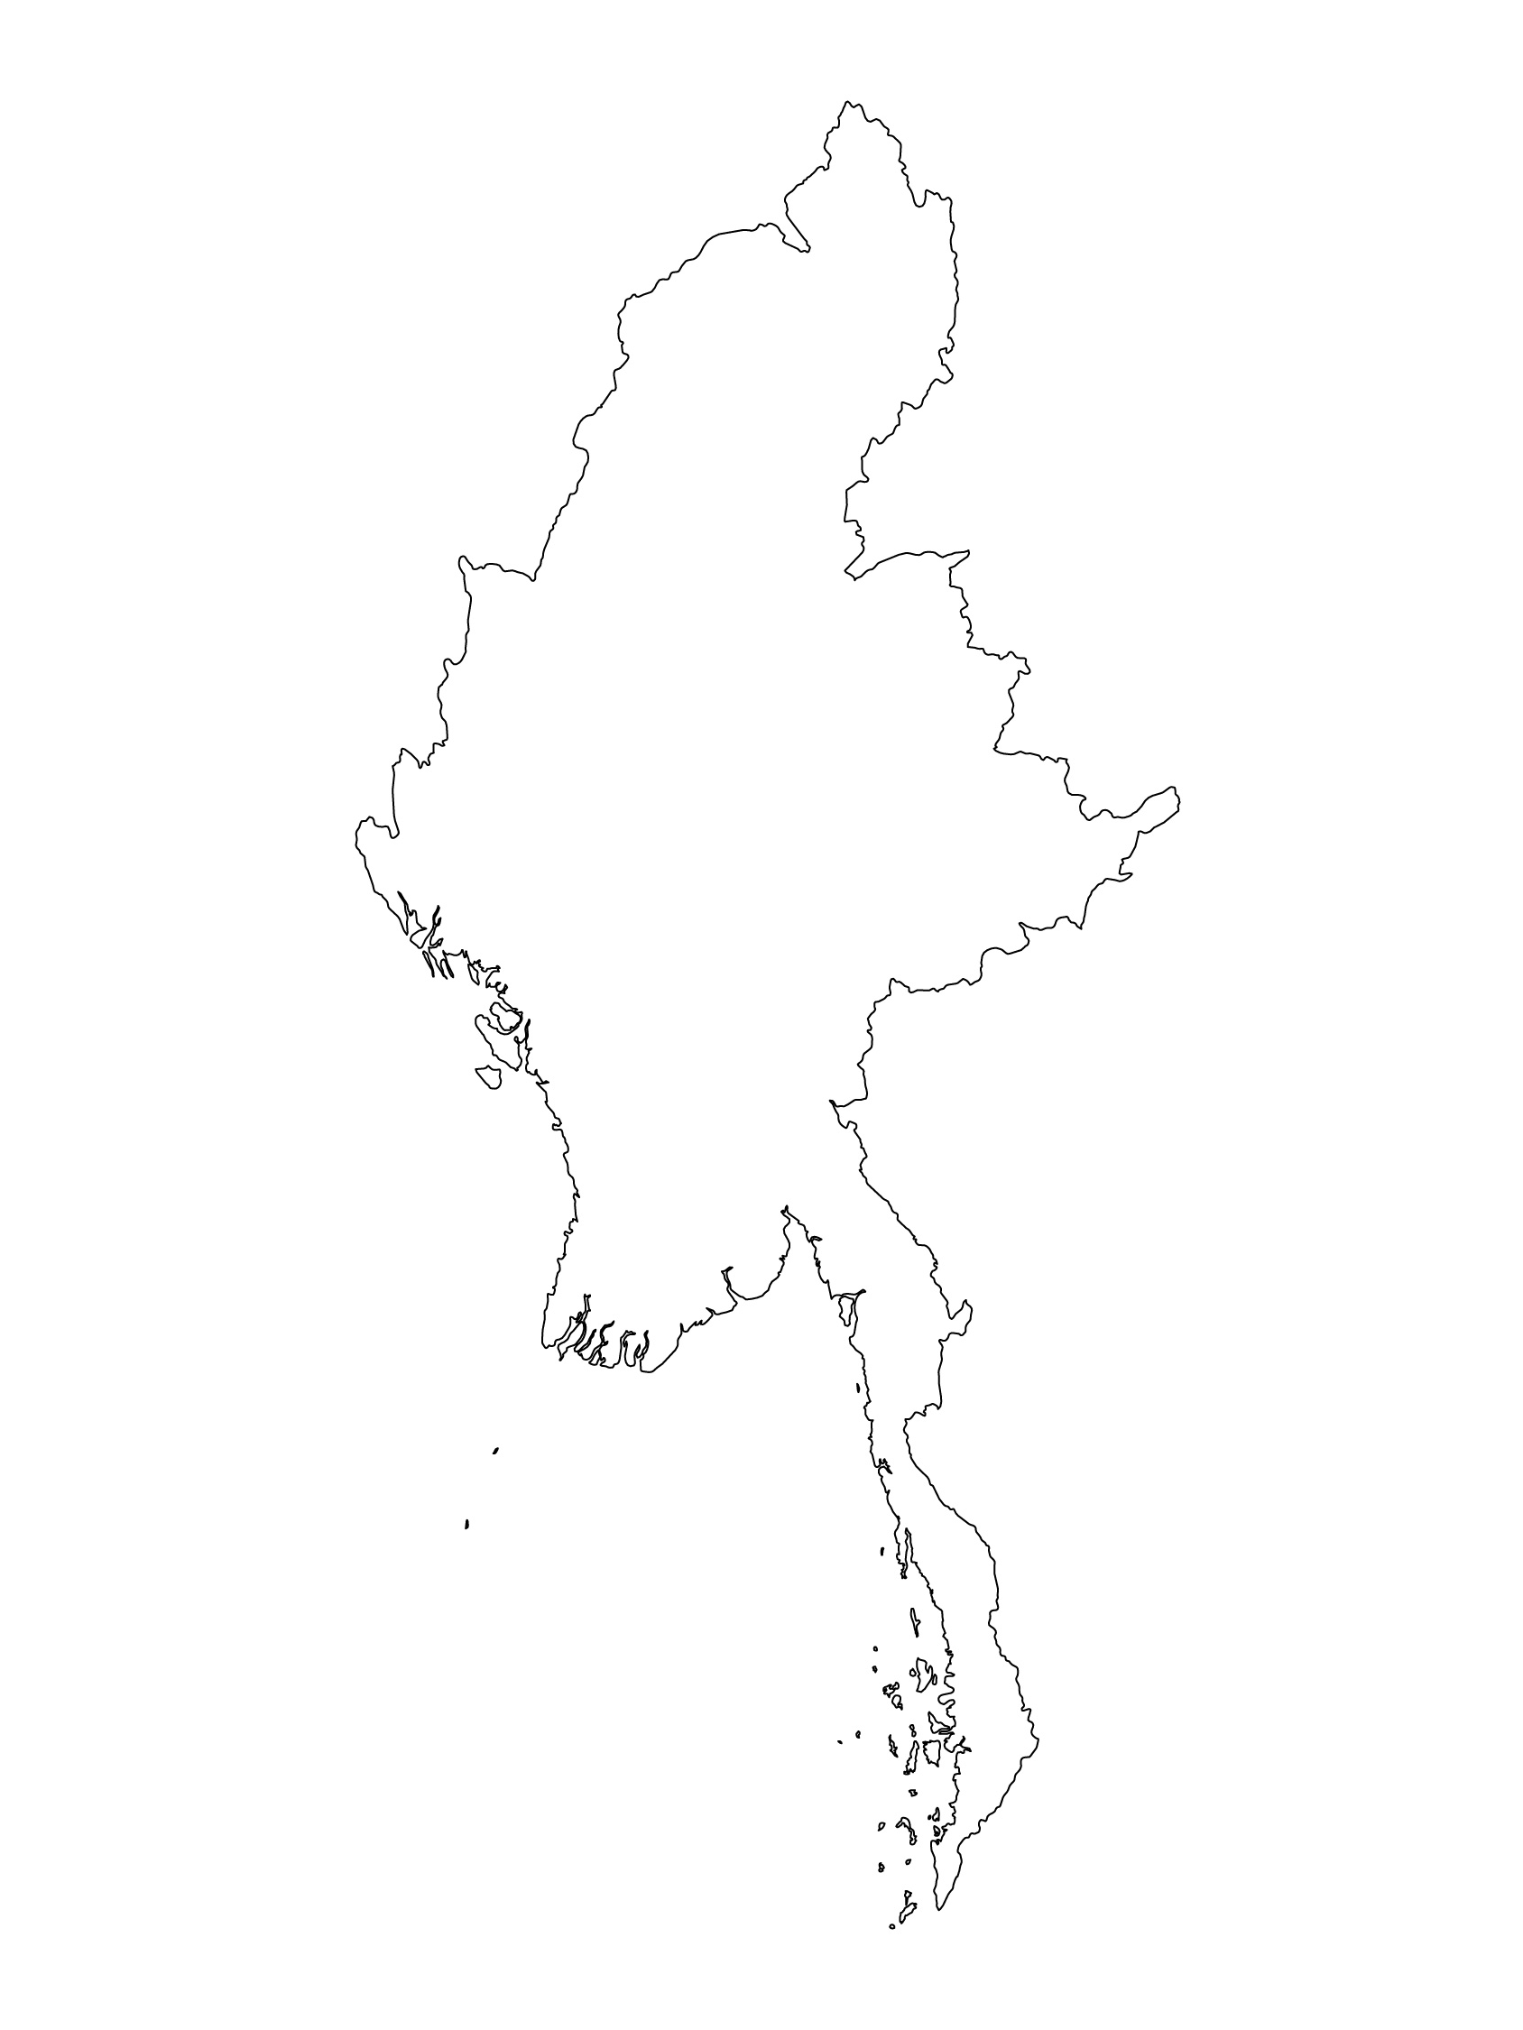
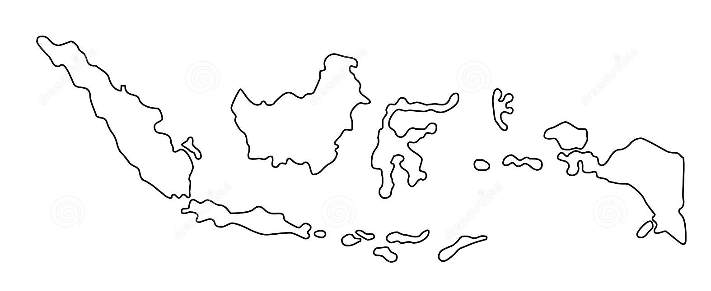
أمثلة من المنطقة
[[اسم البلد]
أضيفوا جملة رئيسية تعريفية بشأن برنامج/مشروع محدد يستخدم المعيار 6
أضيفوا أسماء المنظمات
أضيفوا الرسالة الأساسية / الأرقام
[اسم البلد]
أضيفوا جملة رئيسية تعريفية بشأن برنامج/مشروع محدد يستخدم المعيار 6
أضيفوا أسماء المنظمات
أضيفوا الرسالة الأساسية / الأرقام
[[اسم البلد]
أضيفوا جملة رئيسية تعريفية بشأن برنامج/مشروع محدد يستخدم المعيار 6
أضيفوا أسماء المنظمات
أضيفوا الرسالة الأساسية / الأرقام
Notes:
بحسب الوقت المتاح لكم في التيسير، فكّروا في أن تضيفوا هنا أمثلة من المنطقة/البلد/الاستجابة، عن برامج تستوفي المعايير.
يمكن أن تكون هذه مسودّة شريحة تستطيعون تحديثها أو إلغاءها عند الضرورة.
لكلّ مثال، يمكنكم أن تضيفوا:
جملة قصيرة، مختصرة، رئيسية تعريفية بشأن برنامج/مشروع محدد يستخدم المعيار 6
أضيفوا أسماء المنظمات والشركاء المشاركين معكم
أضيفوا الدروس المستفادة العملية، والإجراءات أو الرسالة أو الأرقام الأساسية، التي تثير اهتمام المشاركين معكم
أمّا الخيار الآخر، في حال أتيح لكم مجال تيسير أوسع (وأيضًا بحسب مجموعتكم)، فهو ملء هذه الشريحة بطريقة تفاعلية خلال الجلسة.
في هذه الحال، يمكنكم أن:
توزّعوا مجموعتكم ضمن مجموعتَين أو 3 مجموعات أصغر،
تتيحوا للمشاركين 15-20 دقيقية ليحضّروا عرضًا قصيرًا عن مثال من المنطقة/البلد/الاستجابة لبرنامج يستوفي المعيار
تطلبوا من المجموعات أن تقدّم أمثلتها في الجلسة العامّة، وتناقشوا/ تقارنوا الدروس المستفادة منها.
إذا كنتم سترسلون هذا العرض إلى المشاركين بعد التدريب، يمكنكم أن تملأوا هذه الشريحة، كي تحفظوا سجلاّت عن العروض.
نصيحة: يمكنكم أن تستخدموا https://thenounproject.com/ للحصول على خرائط مماثلة.

Slide 8
هل تحتاجون إلى أكثر من النسخة الورقية؟
على موقع التحالف الإلكتروني
نسخة PDF
ملف مواد الإحاطة والتنفيذ
ملخّص من 25 صفحة
دورة تدريبية إلكترونية
أفلام فيديو على قناة يوتيوب
معرض للمعايير مع رسومات
👉 www.AllianceCPHA.org
على الموقع الإلكتروني الخاص بشراكة المعايير الإنسانية
نسخة تفاعلية على شبكة الإنترنت
تطبيق شراكة المعايير الإنسانية للهواتف المحمولة والحواسيب اللوحية
👉 www.HumanitarianStandardsPartnership.org
Notes:
[للميسّرين: في حال استطعتم أن تقدّموا المعلومات من الإنترنت عبر العاكس، نقترح عليكم أن تساعدوا المشاركين في الوصول إلى الموقع وأن تروهم إيّاه]
شراكة المعايير الإنسانية:
1. الدليل على الإنترنت
2. تطبيق شراكة المعايير الإنسانية
- هو ثاني أكثر تطبيق شعبية على الموقع بعد تطبيق اسفير
صفحة المعايير الدنيا لحماية الطفل:
1. الدليل التفاعلي - أهم مورد لدينا.
2. الملخّص يتألّف من 32 صفحة فقط، وهذا يعني أنّه مكثّف جدًا ولكن، يمكن استخدامه للتعريف بفكرة المعايير الدنيا أو لإطلاق مناقشات حول حماية الطفل مع زملاء حكوميين أو عاملين آخرين في المجال الإنساني من دون إغراقهم في معلومات الدليل الهائل الحجم.
موقع التحالف الإلكتروني:
نسخة PDF وجميع المواد المتوفّرة يمكن تنزيلها إذا أراد المشاركون طباعة أجزاء فقط من المعايير الدنيا لحماية الطفل، على موقع التحالف الإلكتروني
يتضمّن ملف مواد الإحاطة الخاصّة بـ«المقدّمة إلى المعايير الدنيا لحماية الطفل» هذه الشرائح وملاحظات التيسير، بالإضافة إلى مقدّمة للتوزيع تتألّف من صفحتَين.
معرض للمعايير مع رسومات
اكتشفوا الدورة التدريبية الإلكترونية المجانية على المعايير الدنيا لحماية الطفل مع مجموعة من الوحدات
أفلام فيديو على قناة يوتيوب الخاصّة بالتحالف
اسألوا: ماذا ينبغي أن تكون خطواتنا التالية كفريق/وكالة/فرد؟
(قد تحدّدون موعدًا للقاء أطول لاستيعاب التغييرات ووضع خطّة؛ أو تطلبون من الزملاء عرض بعض المعايير الجديدة/المراجعة وانعكاساتها على البرنامج؛ أو تنظّمون دورة تدريبية؛ أو تطلبون موعدًا من الإدارة العليا لمناقشة المساءلة أمام الأطفال، إلخ)
[للميسّرين: نسخ مطبوعة: ثمّة مخزون صغير من النسخ المطبوعة من الدليل والملخّص لدى التحالف العالمي في جنيف، لكّننا نشجّع البلدان والمناطق على طباعة وإدارة نسخها الخاصة محلّيًا. يتمّ هذا عادة من خلال هيكلية التنسيق المشتركة بين الوكالات. عند الطلب، يستطيع التحالف تشارك نسخة PDF جاهزة للطباعة معكم.]
شكرًا جزيلاً على لقائكم بنا وبدء استكشافكم المعايير الدنيا لحماية الطفل. سوف أتابع معكم مسألة الخطوات التالية التي ناقشناها. فهذا هو الأساس: إنّ دليل المعايير الدنيا لحماية الطفل هو هدية تستمر في العطاء كلّ مرّة تفتحونها!

